Slide 1

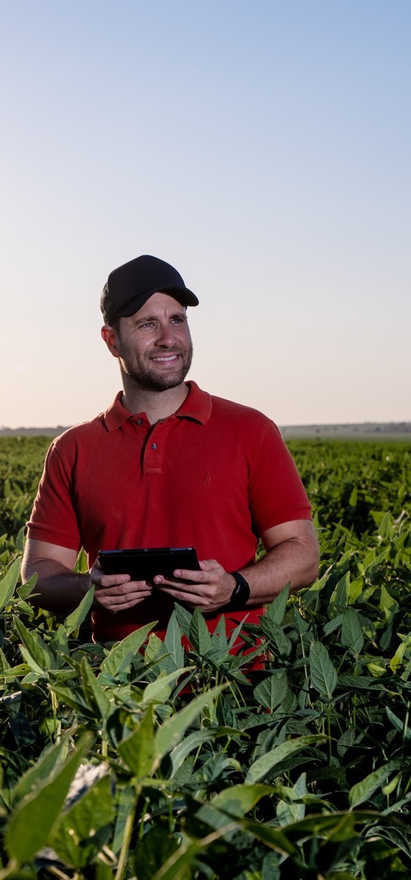
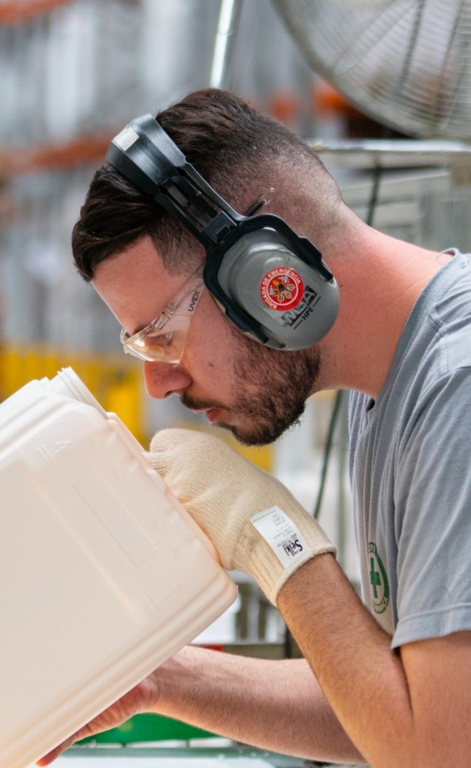
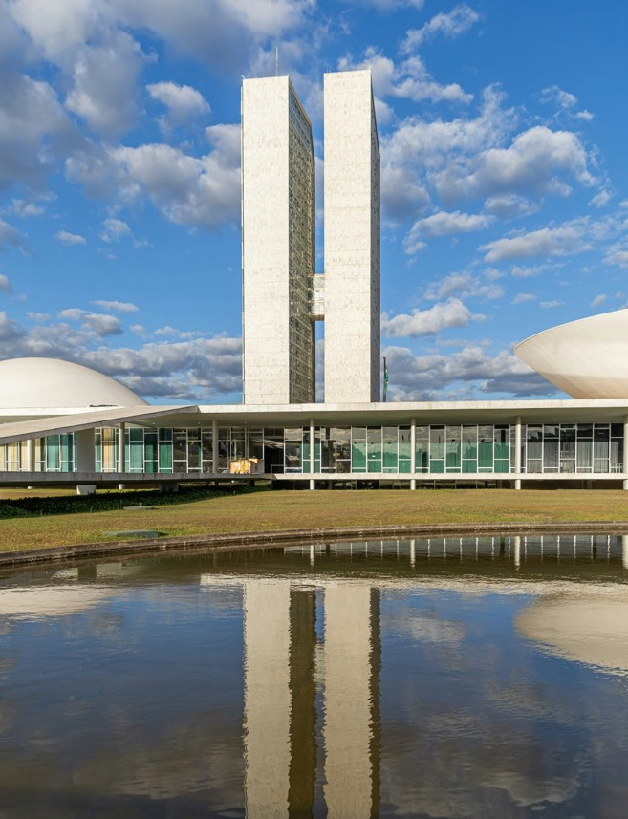
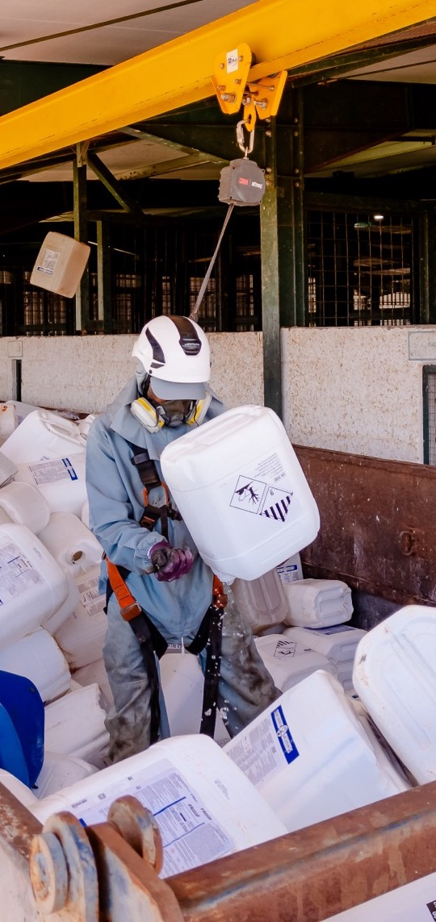

MAIO 2026
Juntos por um destino melhor

Slide 2


Por que Sistema Campo Limpo?

Slide 3
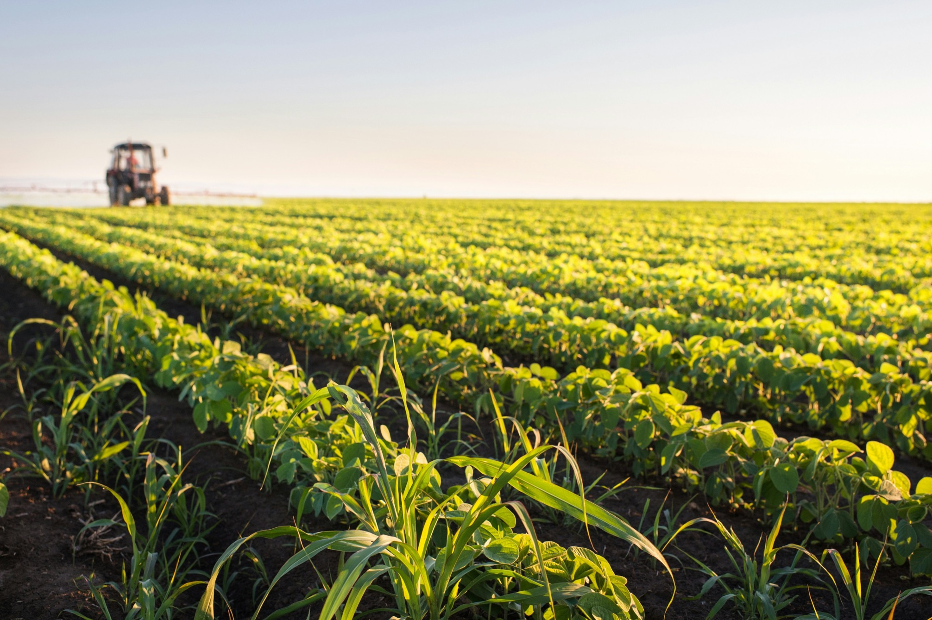




O desafio dos resíduos
No campo, a realidade é diferente. O agronegócio faz aquilo que a sociedade ainda não conseguiu: assume a responsabilidade integral pelos seus resíduos
O Brasil e o mundo enfrentam o desafio da destinação correta dos resíduos sólidos
Cidades brasileiras: Apenas 9% dos resíduos vão para reciclagem*
* Associação Brasileira de Resíduos
e Meio Ambiente – ABREMA

Slide 4
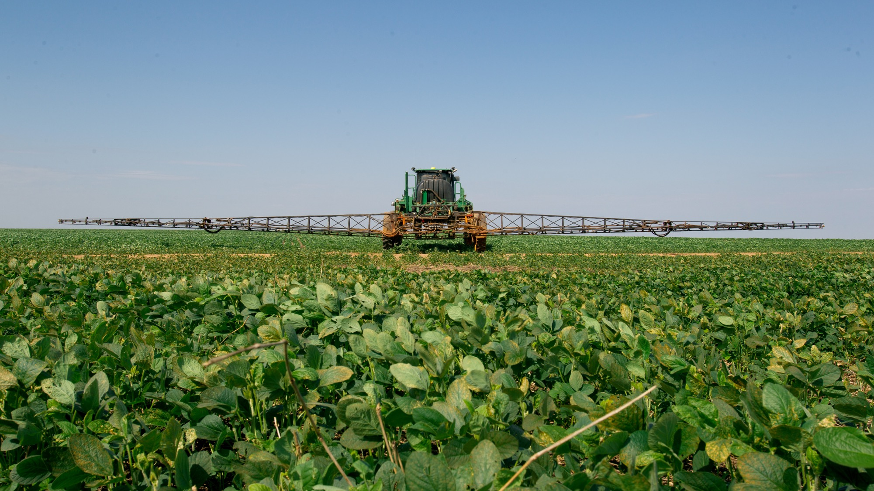

O desafio: evitar impactos ambientais e proteger o nosso principal insumo –
a terra

Slide 5
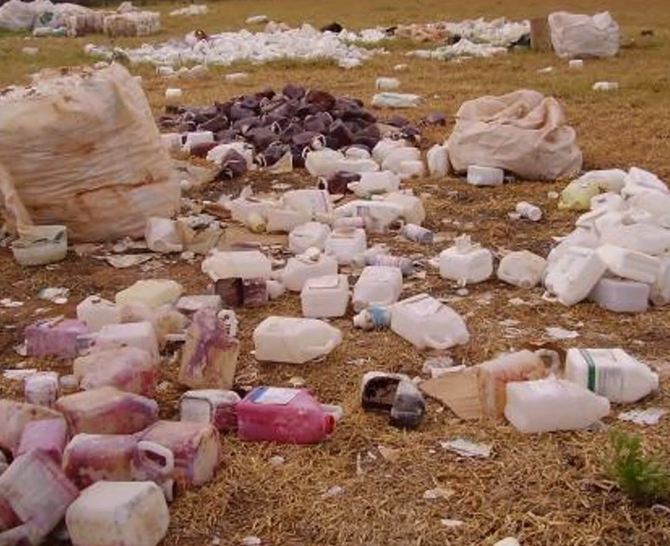
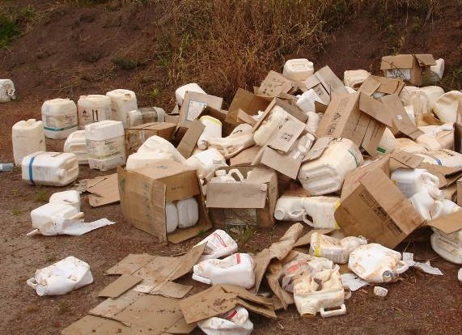

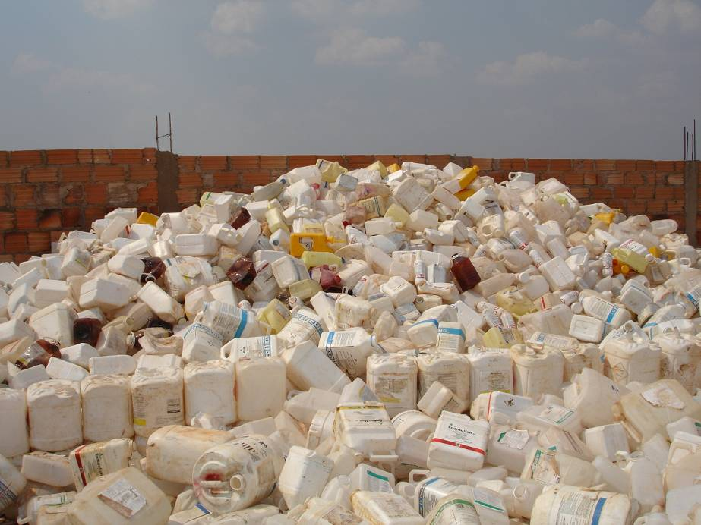
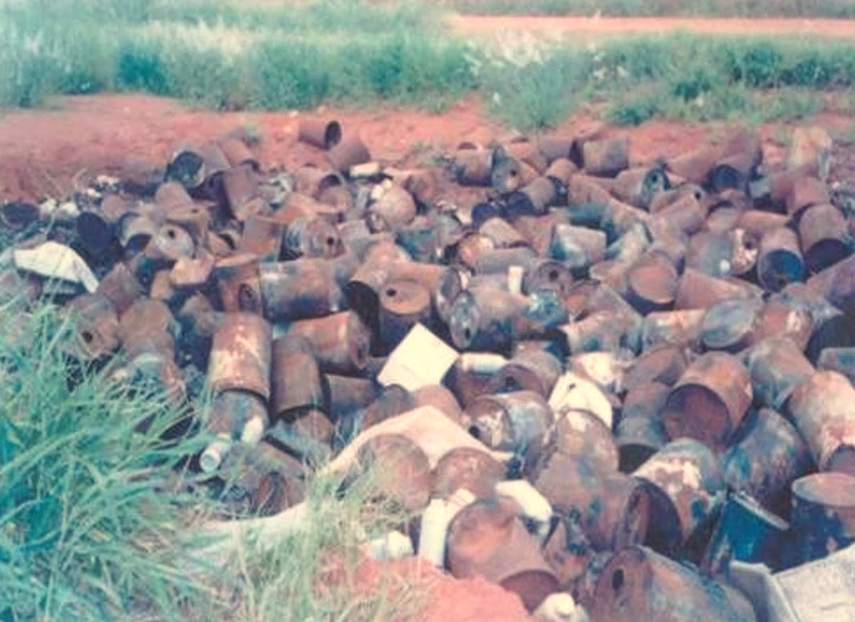
A realidade do campo em 1999
doadas ou vendidas sem controle
abandonadas
no campo
armazenadas ao relento
Práticas
de descarte de embalagens
queimadas a céu aberto
Fonte: Associação Nacional de Defesa Vegetal (Andef)

Slide 6
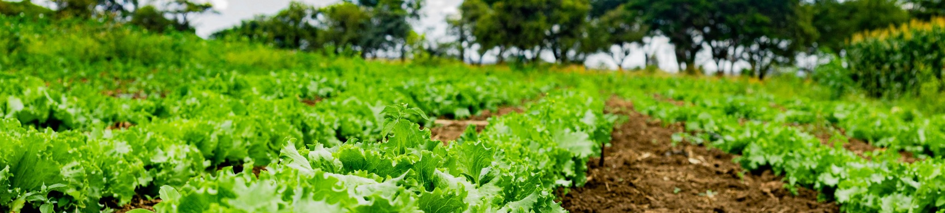
A gestão adequada das embalagens de defensivos agrícolas usadas é fundamental para protegermos:
Meio ambiente
Nossa produtividade agrícola
Sustentabilidade do nosso setor
Futuro das próximas gerações

Slide 7
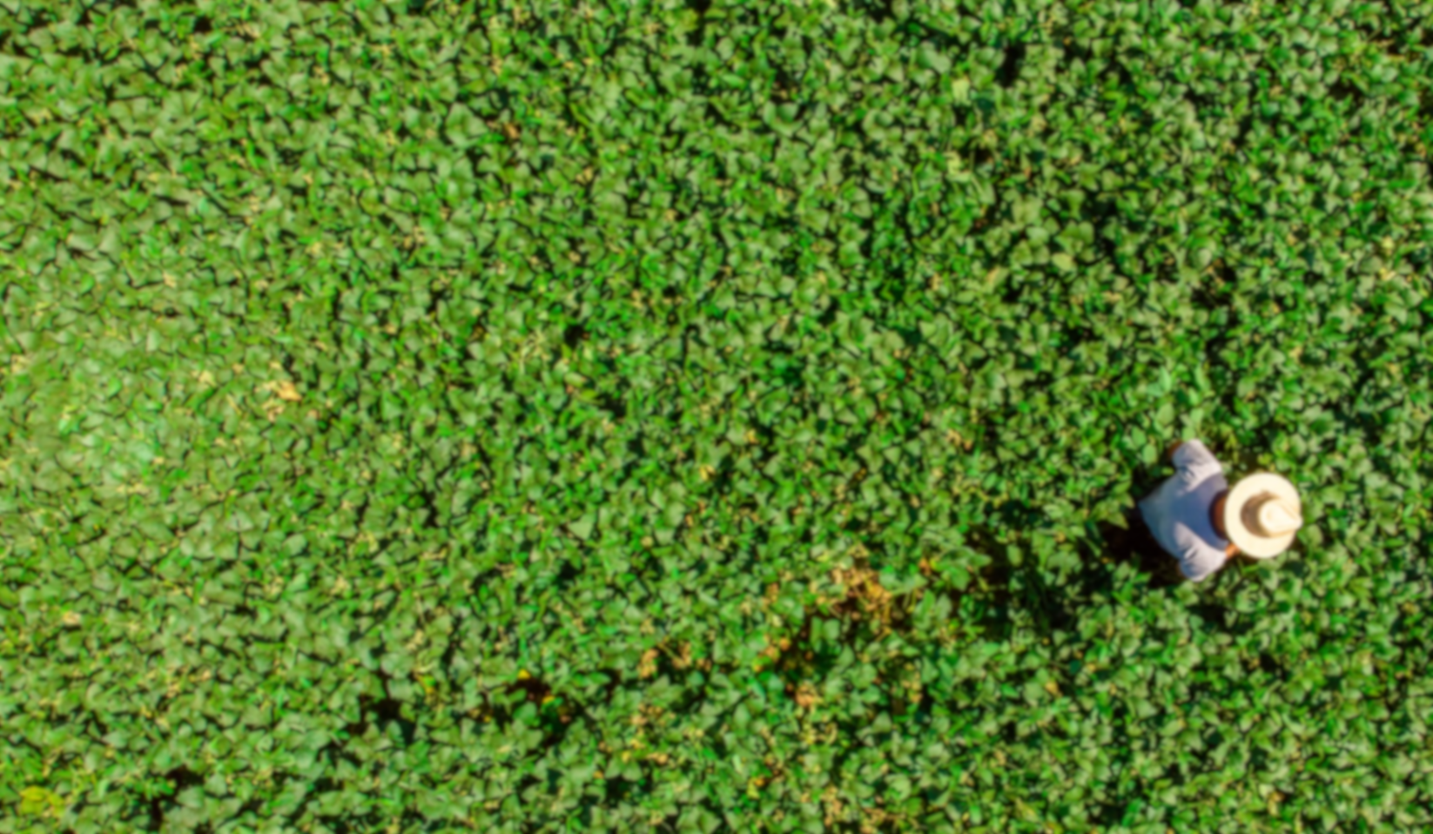
Para lidar com o desafio do destino
das embalagens vazias,
indústria fabricante, agricultores, canais de distribuição
e poder público se uniram, a partir de 2001, no

Slide 8
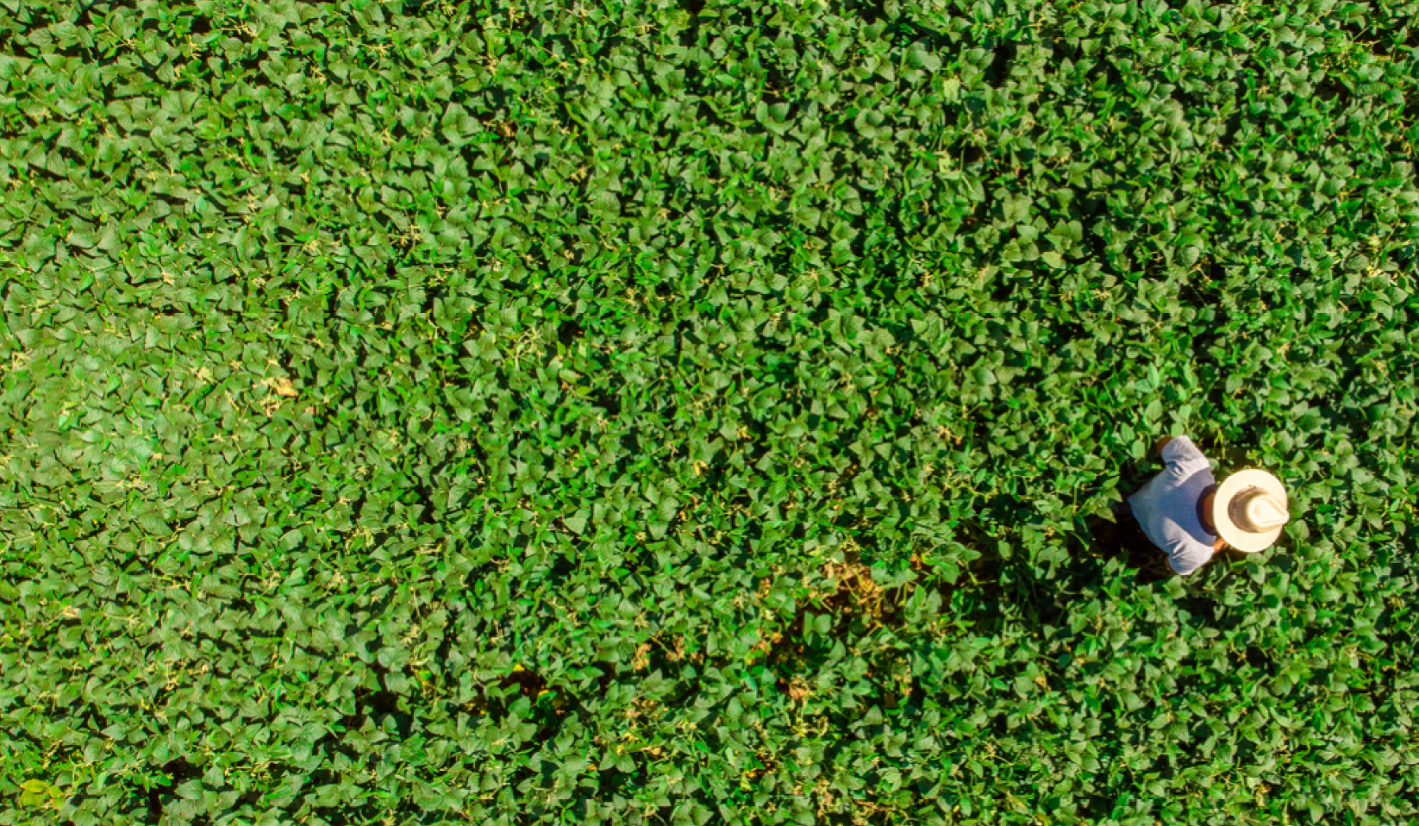
Há mais
de 24 anos fazendo logística reversa de embalagens
Somos referência mundial em logística reversa no Brasil e no mundo e exemplo em economia circular
Construímos um Sistema eficiente e robusto, presente em todo o Brasil

Slide 9
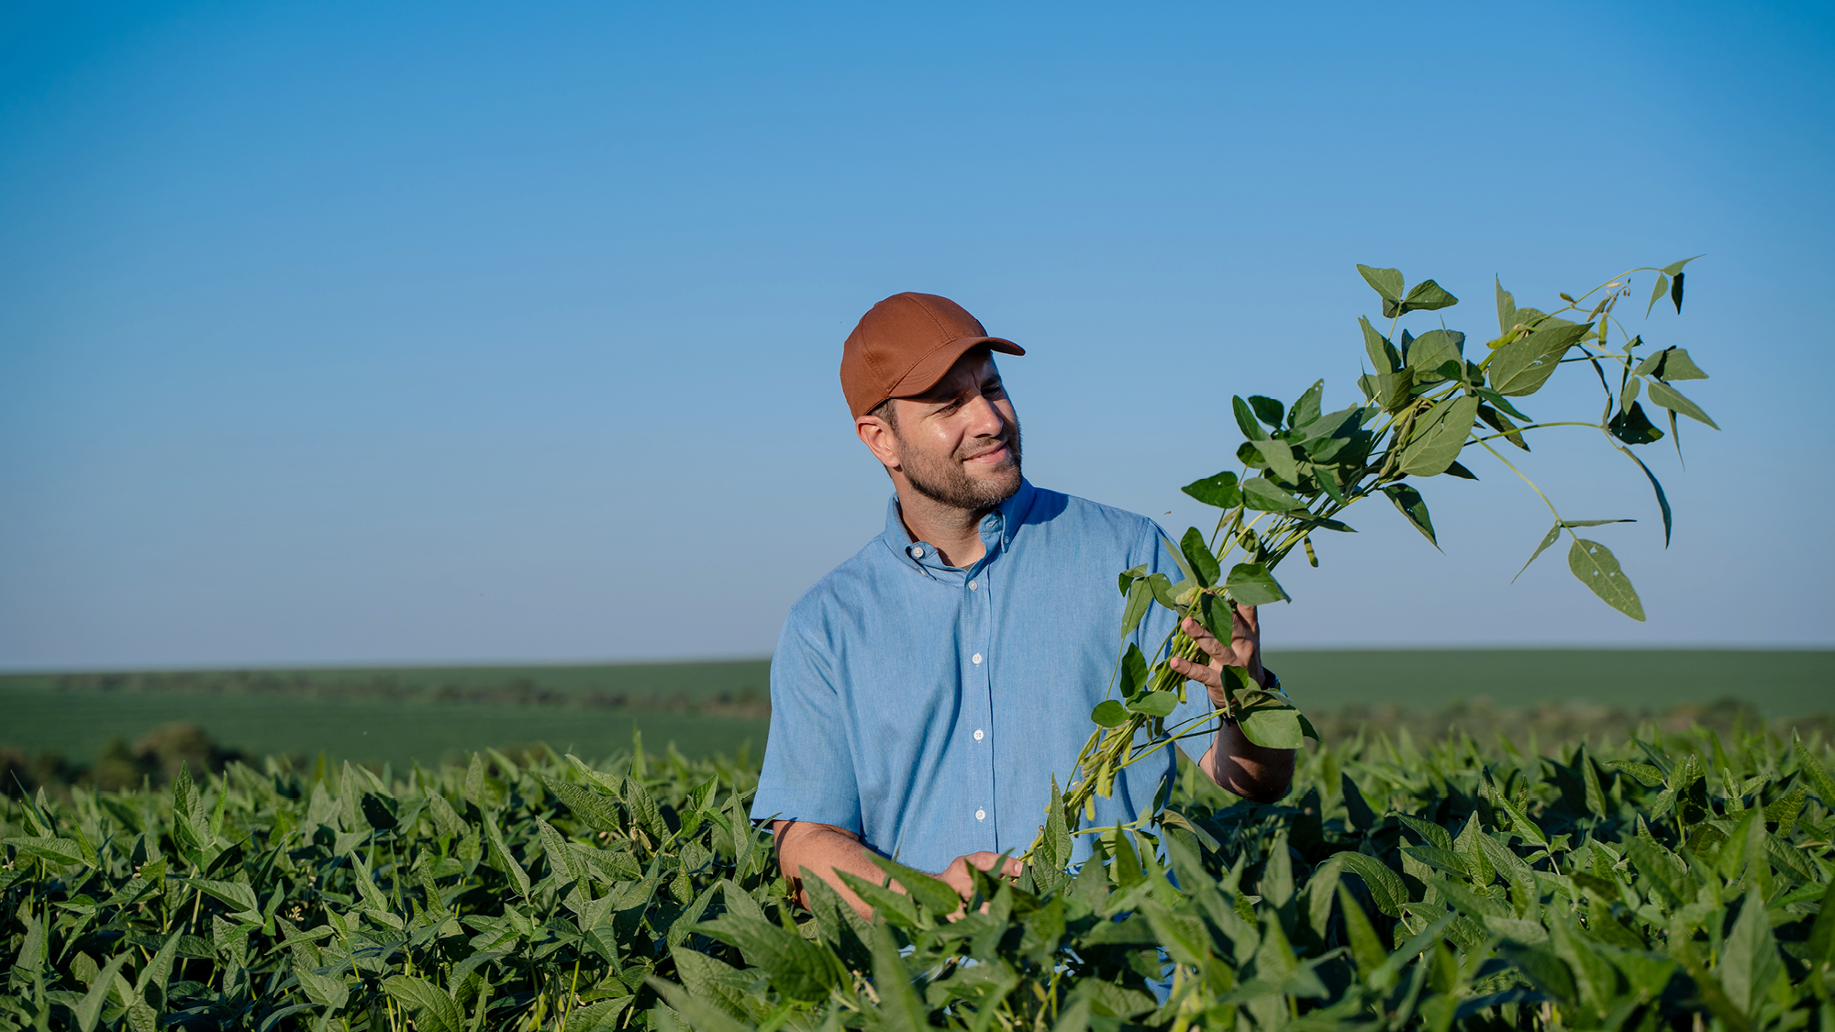

Quando estamos juntos cuidando do destino
das embalagens
Estamos juntos
criando um destino melhor para todos nós

Slide 10
Quem somos

Slide 11


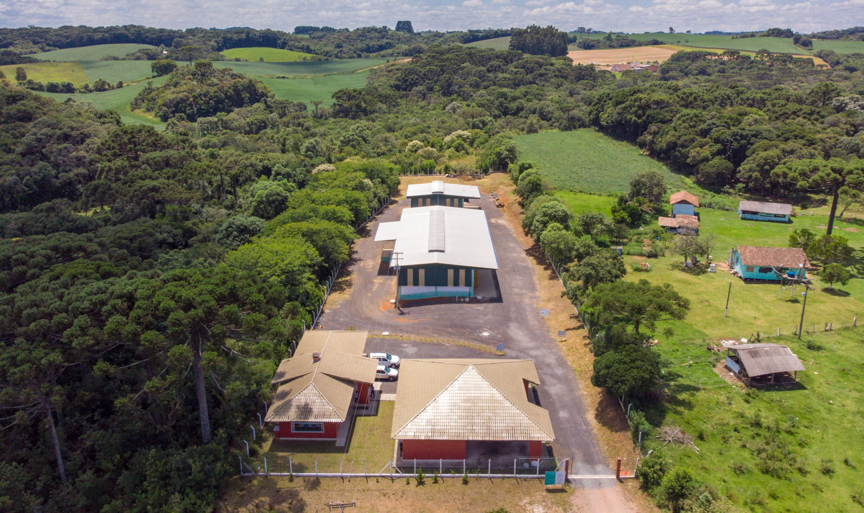
Sistema Campo Limpo
Programa brasileiro
de logística reversa
de embalagens vazias e sobras pós-consumo de defensivos agrícolas

Slide 12




Trabalhamos para manter o campo livre de embalagens vazias
Agricultor
Canais de distribuição
Indústria fabricante
Sabemos que, juntos,
o resultado é sempre melhor
Poder público

Slide 13
Responsabilidades compartilhadas¹
Educar e conscientizar os agricultores
Agricultor
Canais de distribuição
Indústria fabricante
Poder público
Lavar
as embalagens e inutilizar
Armazenar
temporariamente
na propriedade
Devolver
no local indicado na nota fiscal até um ano após a compra.
Comprovar
Guardar o comprovante
de devolução por um ano
Ao vender o produto,
indicar o local de devolução na nota
fiscal de venda
Receber
Dispor e gerenciar
local de recebimento
Comprovar
Emitir comprovante
de devolução para agricultores
Retirar
as embalagens vazias devolvidas nas unidades de recebimento
Destinar
Dar a correta destinação final às embalagens (reciclagem ou incineração)
Fiscalizar
o cumprimento das responsabilidades compartilhadas
Licenciar
as unidades de recebimento
1. De acordo com a Lei Federal 14.785/ 2023 e pelo Decreto Federal nº 4.074/2002

Slide 14


Linha do Tempo
2010
Política Nacional
de Resíduos Sólidos
Início do Programa de Educação Ambiental
(PEA) Campo Limpo
Conama 465
2014
1992
Grupo de trabalho Andef
Início da operação
da Campo Limpo Tampas
e Resinas Plásticas Ltda.
2025
902 mil toneladas de embalagens vazias destinadas corretamente desde 2001
1994
Projeto-piloto Guariba
2008
Oficialização do DNCL
Início da operação da
Campo Limpo Reciclagem
e Transformação de
Plásticos S.A.
Início do recebimento
das sobras
pós-consumo
2017
1997
Regulamentação
da tríplice lavagem NBR13968
Reconhecimento
do PEA pela ONU
Inauguração da
filial Campo Limpo
em Ribeirão Preto
2019
Nova marca e posicionamento do Sistema Campo Limpo
2000
Lei nº 9.974/2000
2007
Criação do curso de Ensino a Distância (EAD) Campo Limpo
2002
Publicação do decreto
nº 4.074/2002, que regulamenta a
lei nº 9.974/2000
2023
Lei Federal
nº 14.785/2023
2006
Consolidação dos
Recebimentos Itinerantes
Automação da
rastreabilidade
(GS1 Brasil)
Inauguração do
Museu do Sistema Campo Limpo
2021
2003
SIC (Sistema de Informações das
Centrais de Recebimento)
Conama 334
2005
Comemoração do Dia
Nacional do Campo
Limpo (DNCL)

Slide 15

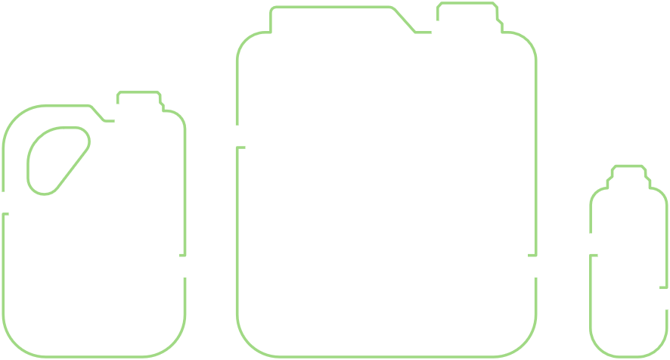


Como
fazemos

Slide 16

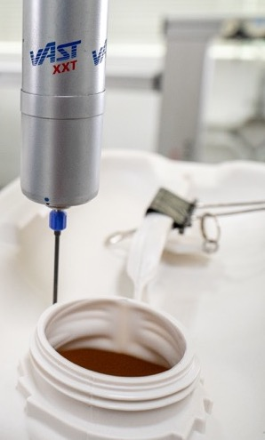
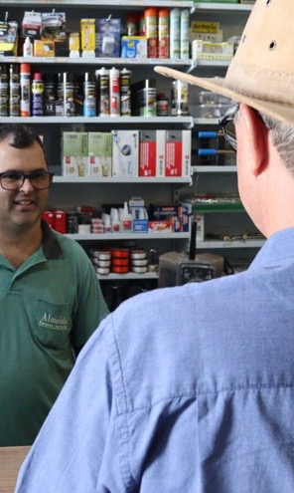
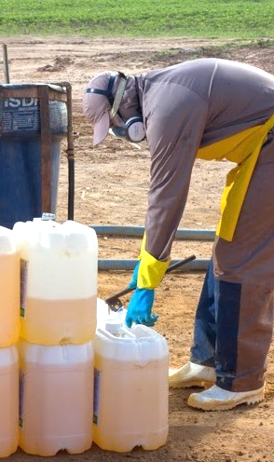
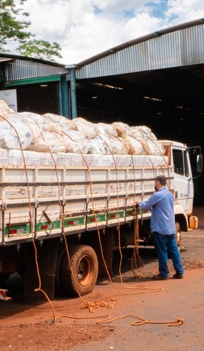
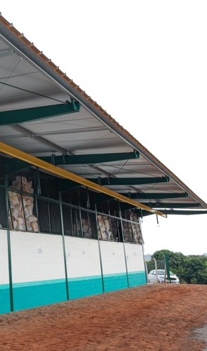
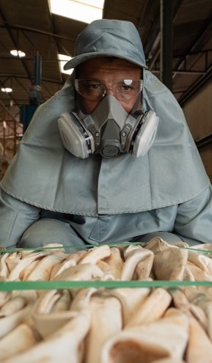
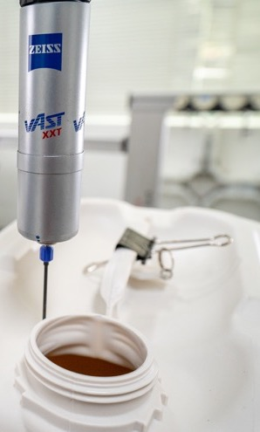
Quando cada um faz a sua parte, entendendo o todo o resultado é maior
É a logística reversa contribuindo para a Economia Circular
para o distribuidor
para o agricultor
para o posto
para a unidade de recebimento
para a recicladora
para a indústria
Da indústria
Do distribuidor
Do campo
Do posto
Da unidade de recebimento
Da recicladora

Slide 17



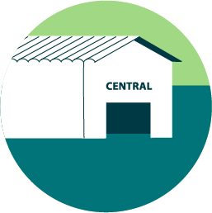




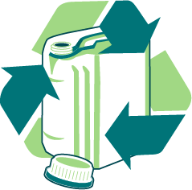
Fluxo do Sistema
3 Incineradoras
Recebimentos Itinerantes
4.795 eventos no ano
Canais de distribuição
+8.000
1 Blendeira*
Centrais
12 Recicladoras
Indústria fabricante
Agricultor
1,8 milhão
de propriedades rurais
Unidades de
recebimento
424
Postos
Produção de
artefatos
*onde é realizado o coprocessamento

Slide 18
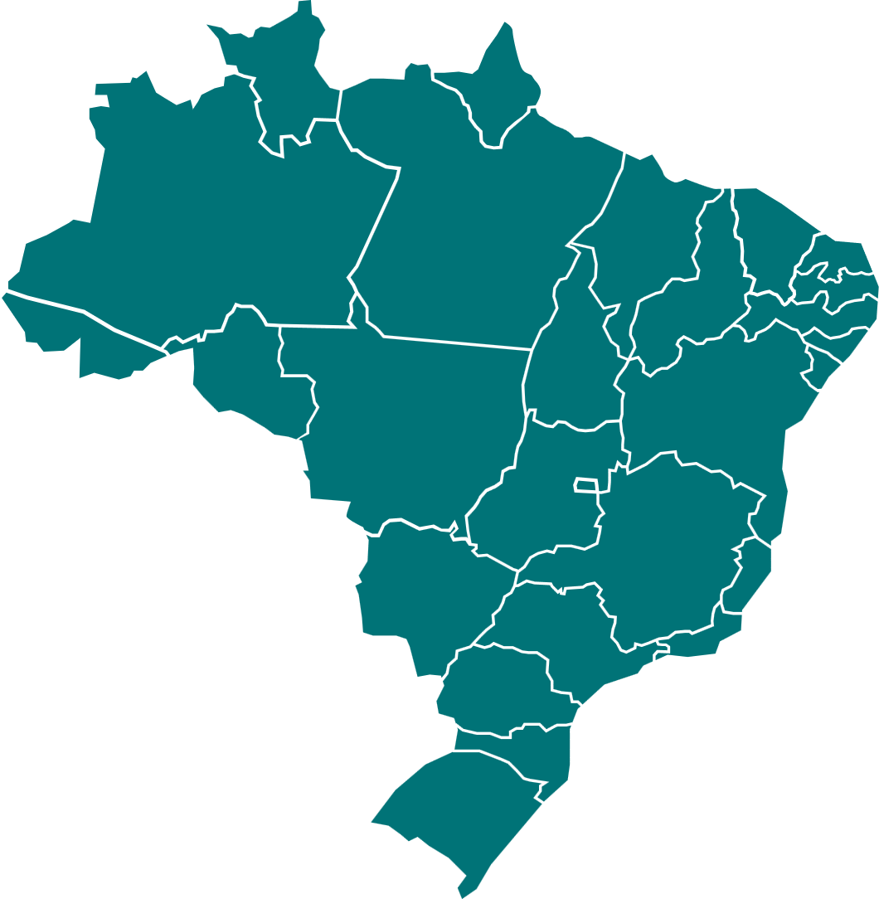


Estamos onde o agro está presente
107 centrais e 317 postos
em 25 estados
e no Distrito Federal
Postos
+80m²; recebem e enviam as embalagens para as centrais
Centrais
+160m²; recebem e dão a destinação correta às embalagens
4.795
Recebimentos Itinerantes aumentam a capilaridade do sistema e atendem a um maior número de produtores rurais
Fonte: Relatório de Sustentabilidade 2025

Slide 19


Levando as embalagens para o destino final
Frete de retorno (emissões de gases de efeito estufa – GEE)
Redução de custos da logística reversa e dos impactos ambientais
18,8 mil caminhões movimentados
8 milhões de km percorridos
Fonte: Relatório de Sustentabilidade 2025

Slide 20

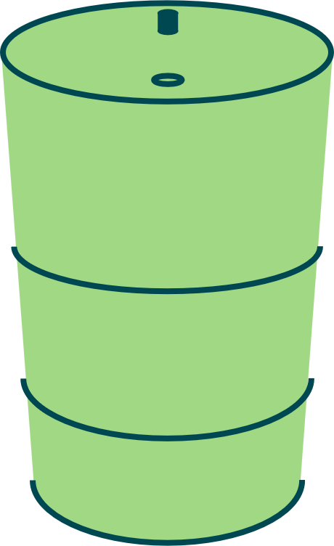
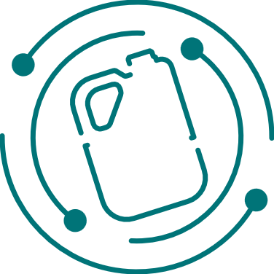

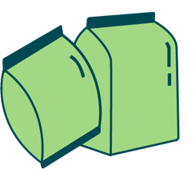
Tipos de embalagens recebidas
Embalagens rígidas
(de plástico ou metal), que são laváveis e acondicionam formulações líquidas
Embalagens não laváveis,
que acondicionam outros tipos
de formulações, e embalagens secundárias
Embalagens plásticas rígidas
Tampas
Metálicas
Exemplos: sacos (de plástico, papel, metalizados etc.), caixas de papelão, cartuchos de cartolina, fibrolatas, embalagens de produtos para tratamento de sementes
Caixas de papelão
Embalagens Flexíveis

Slide 21
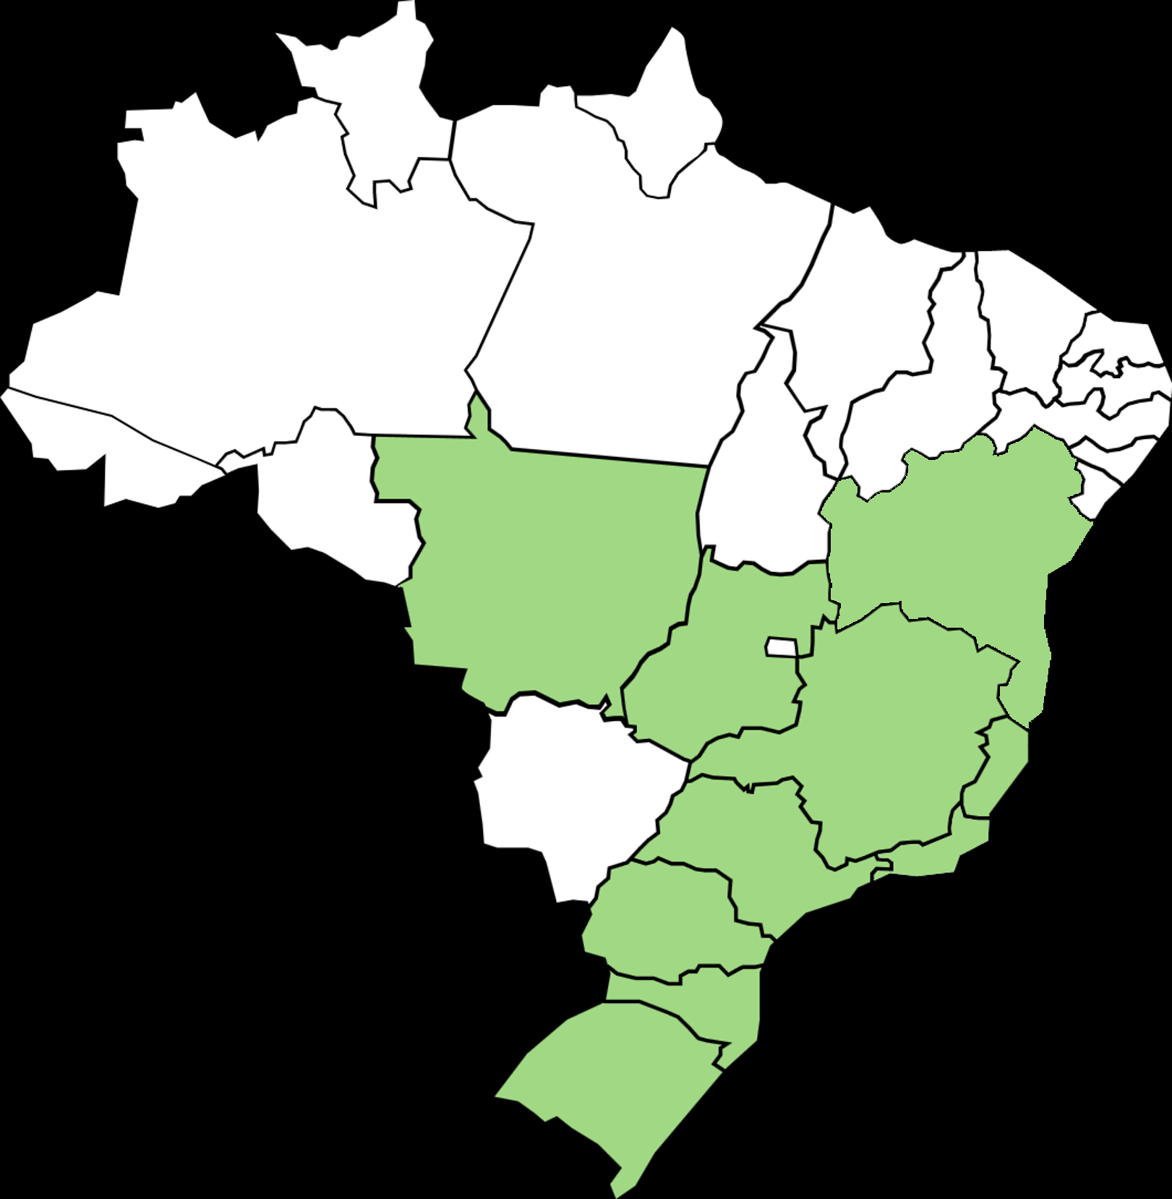

Nossos parceiros garantem a destinação ambientalmente correta das embalagens
Plastibrás Indústria
e Comércio Ltda.
Apoio Ambiental
MT
BA
Incinera
GO
Neotech Soluções
MG
12 recicladoras
Cimflex
PCN Suzano SPE S.A
SP
PR
• Campo Limpo Reciclagem e Transformação de Plásticos
• Campo Limpo Resinas e Reciclagem Plástica
• Campo Limpo Tampas e Resinas Plásticas
• Global Steel
• Vasitex Schutz
• Tubolix
• Fox
• C3G
3 incineradoras
Valpasa
1 coprocessadora
SC
Proamb
RS

Slide 22
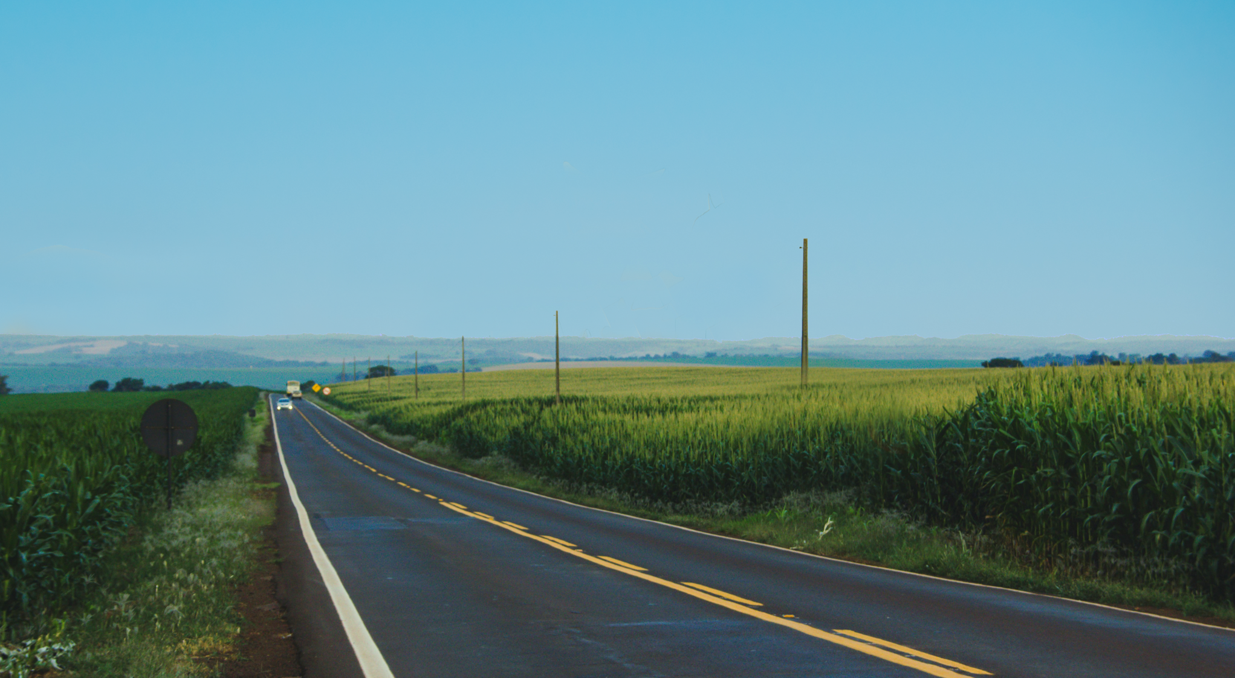


O sucesso do Sistema Campo Limpo
é fruto da capilaridade e operação eficiente, gerando resultados notáveis que servem de modelo para programas de logística reversa no Brasil e no mundo

Slide 23
Resultados e impactos

Slide 24
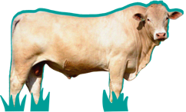





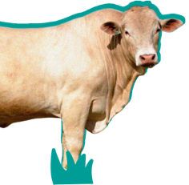

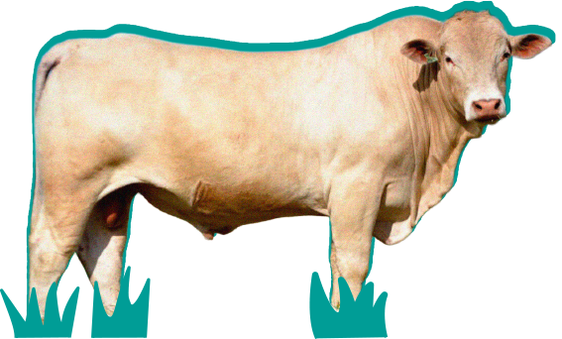
Nosso impacto é real
e robusto (2002–2025)
+900 mil toneladas
de embalagens vazias destinadas de modo ambientalmente adequado
Peso equivalente a
2 milhões
de bois
(Com o peso de 450kg)
Fonte: Relatório de Sustentabilidade 2025

Slide 25
Destinação das embalagens 2002–2025 (mil ton)
A evolução dos impactos positivos do Sistema Campo Limpo ao meio ambiente crescem a cada ano
68,5
53,2
75.996 toneladas
em 2025
50
49
31,3
17,8
3,8
2002
2005
2010
2015
2020
2023
2024
2025
Fonte: Relatório de Sustentabilidade 2025

Slide 26
Um destino melhor
100%
do total de embalagens vazias recebidas tem destinação ambientalmente correta
Incineradas
6%
1%
Reutilizadas
1%
Coprocessadas
92%
Recicladas
Fonte: Relatório de Sustentabilidade 2025

Slide 27
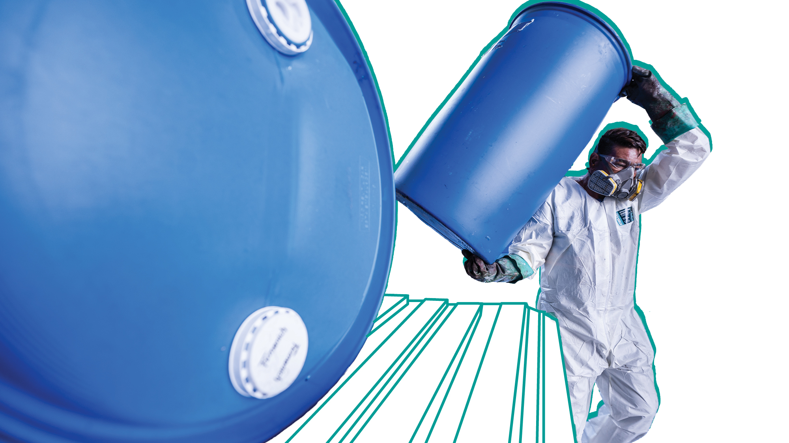

Fechando o ciclo
A nossa logística reversa é bem-sucedida pois ela fecha o ciclo: o material pós-consumo se transforma em novos produtos
100%
recicladas
Embalagens plásticas rígidas

Slide 28

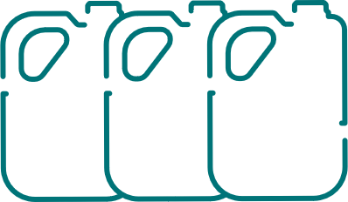
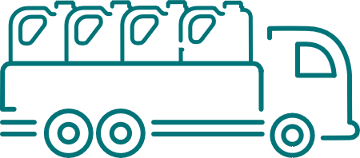

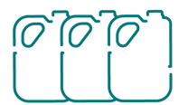




Economia circular
O conceito de economia circular propõe
um ciclo contínuo, ao invés de seguir
um fluxo linear que esgota as fontes de materiais e cria a necessidade de grandes sistemas de gestão de resíduos
MENOS
extração
PRODUÇÃO
Economia Linear
Economia Circular
RECICLAGEM
EXTRAÇÃO PRODUÇÃO CONSUMO DESCARTE
DISTRIBUIÇÃO
MAIS
devolução
CONSUMO

Slide 29
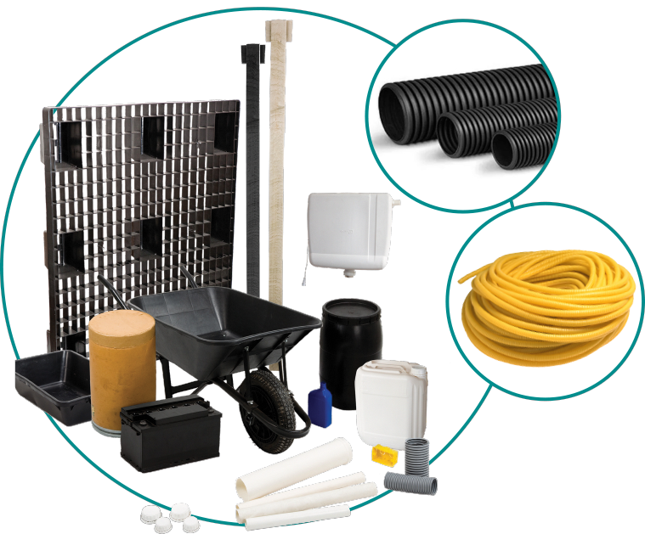
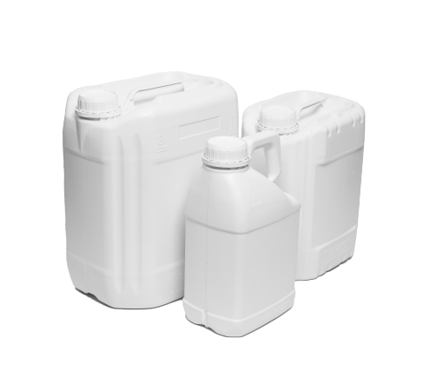
As embalagens devolvidas no Sistema Campo Limpo se transformam em até
38 artefatos homologados que atendem diferentes setores
Exemplos:
• Construção civil: dutos corrugados e tubos para esgoto
• Transportes: caixa para bateria, dormentes ferroviários e postes
de sinalização
• Setor energético: cruzetas
para postes
• Indústria moveleira: moldes em papelão para proteção industrial
e de móveis
• Defensivos agrícolas: embalagens (Ecoplástica®) e tampas (Ecocap®)

Slide 30
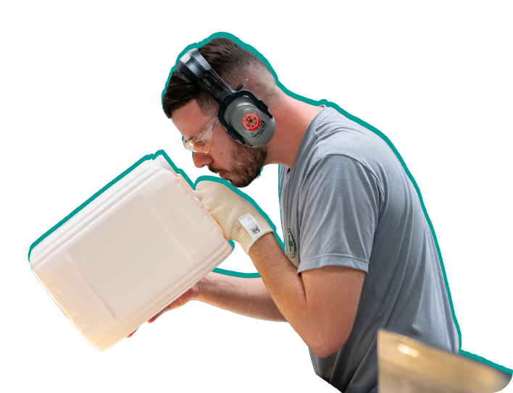

Inovação no agro
Para fechar o ciclo de economia circular, idealizamos a recicladora Campo Limpo, que produz novas embalagens e tampas a partir da resina plástica gerada pelo Sistema Campo Limpo

Slide 31
Eficiente e sustentável
Com a Embalagem Ecoplástica® e o sistema de vedação Ecocap®, o material destinado volta ao campo como novas embalagens
  Ecoplástica®:
  a primeira embalagem reciclada do mundo com certificação UN para transporte seguro de material perigoso
  Cada embalagem de 20L produzida com resina reciclada evita a emissão de 1,49kg de CO₂e

Slide 32
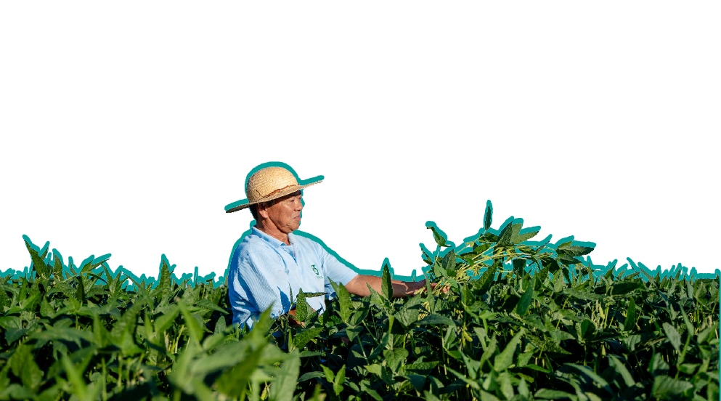
Campo ainda mais limpo
262 toneladas de
embalagens com sobras em 2025
Destinação correta de 237 toneladas de defensivos ilegais
A campanha Agricultor de Valor da CropLife Brasil orientou produtores
sobre os riscos dos defensivos
ilegais e apreensão
Desde 2015, o Sistema recebe embalagens com sobras
pós-consumo de defensivos
Fonte: Relatório de Sustentabilidade 2025

Slide 33


O resultado do nosso esforço coletivo
garante um futuro sustentável para as próximas gerações

Slide 34
Destino melhor

Slide 35


Cuidando do planeta
e das futuras gerações
De 2002 a 2023*, foram
1,05 milhão
de toneladas de
CO₂e evitadas
=
o carbono capturado por quase 7,5 milhões de árvores
Em 2022, o inpEV iniciou sua jornada de carbono, com o inventário de emissões de gases do efeito estufa (GEE).
* Estudo de Ecoeficiência da Fundação Eco+ com base nos impactos evitados pelo Sistema, neste período, ao manter no ciclo produtivo as embalagens recicladas e assegurar a destinação ambientalmente correta dos remanescentes que não podem ser reciclados.

Slide 36


Inventário de carbono:
Selo Ouro
Em seu terceiro ano de inventário de emissões de carbono, o inpEV recebeu o Selo Ouro no Programa Brasileiro GHG Protocol por conta da auditoria realizada por terceira parte independente.

Slide 37
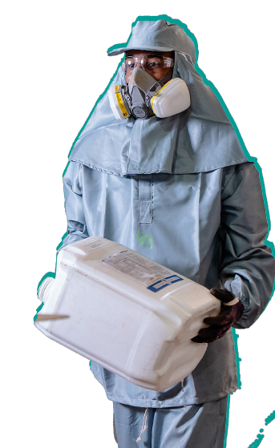
Geração de empregos
O Sistema Campo Limpo gera empregos no Brasil.
Só as 17 empresas parceiras responsáveis pela destinação final, empregam 2.100 pessoas.
Outras atividades da cadeia que geram postos de trabalho são:
  Operação de centrais de recebimento
  e postos de recolhimento
  Logística reversa e transporte das embalagens
  Gestão e administração do Sistema

Slide 38

Cuidando do futuro
Nós apostamos na educação para um futuro mais sustentável. Por isso, conscientizamos e mobilizamos a sociedade sobre a gestão de resíduos e economia circular
Além disso, capacitamos agricultores, formamos professores, ensinamos jovens e engajamos a comunidade

Slide 39



Programa de Educação Ambiental (PEA) Campo Limpo
• 4º e 5º anos do Ensino Fundamental I
• Participam escolas municipais das comunidades do entorno das unidades de recebimento do SCL
• Reconhecido pela ONU como boa prática de disseminação dos Objetivos de Desenvolvimento Sustentável (ODS)
3,1 milhões
de alunos participantes
(desde 2010)
Em 2025
285 mil estudantes,
3,2 mil escolas atendidas
em 402 municípios

Slide 40

DNCL Dia Nacional do Campo Limpo
18 de agosto é o
Dia Nacional do Campo Limpo, data oficial que celebra os bons resultados do Sistema Campo Limpo, reunindo todos os elos da cadeia agrícola e a comunidade
DNCL 2025:
141 municípios envolvidos
35 mil participantes
186 atividades desenvolvidas
29 milhões de pessoa alcançadas
pelas ações de comunicação
Mais de 1,2 milhão de participantes
desde 2005

Slide 41
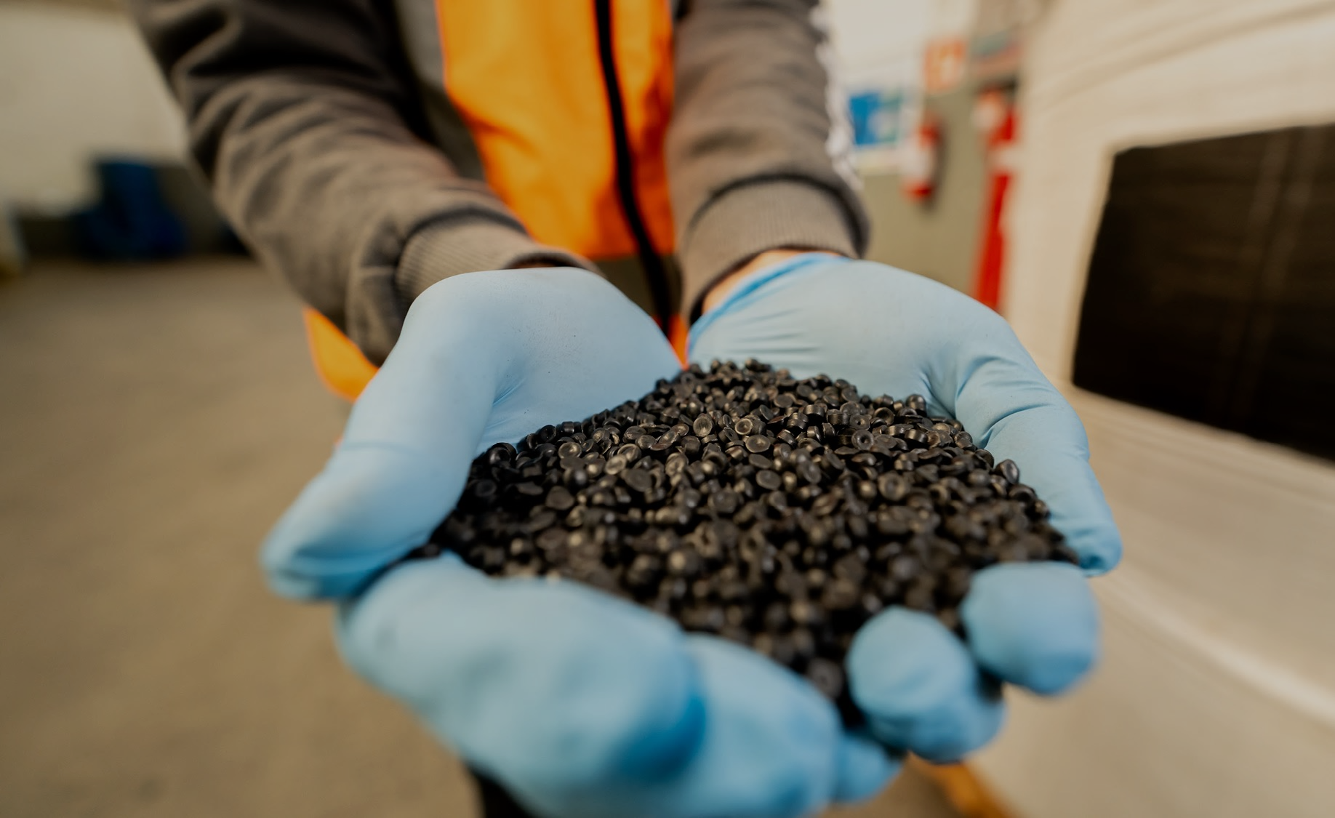
Por que quando estamos
juntos cuidando do destino das embalagens

Slide 42
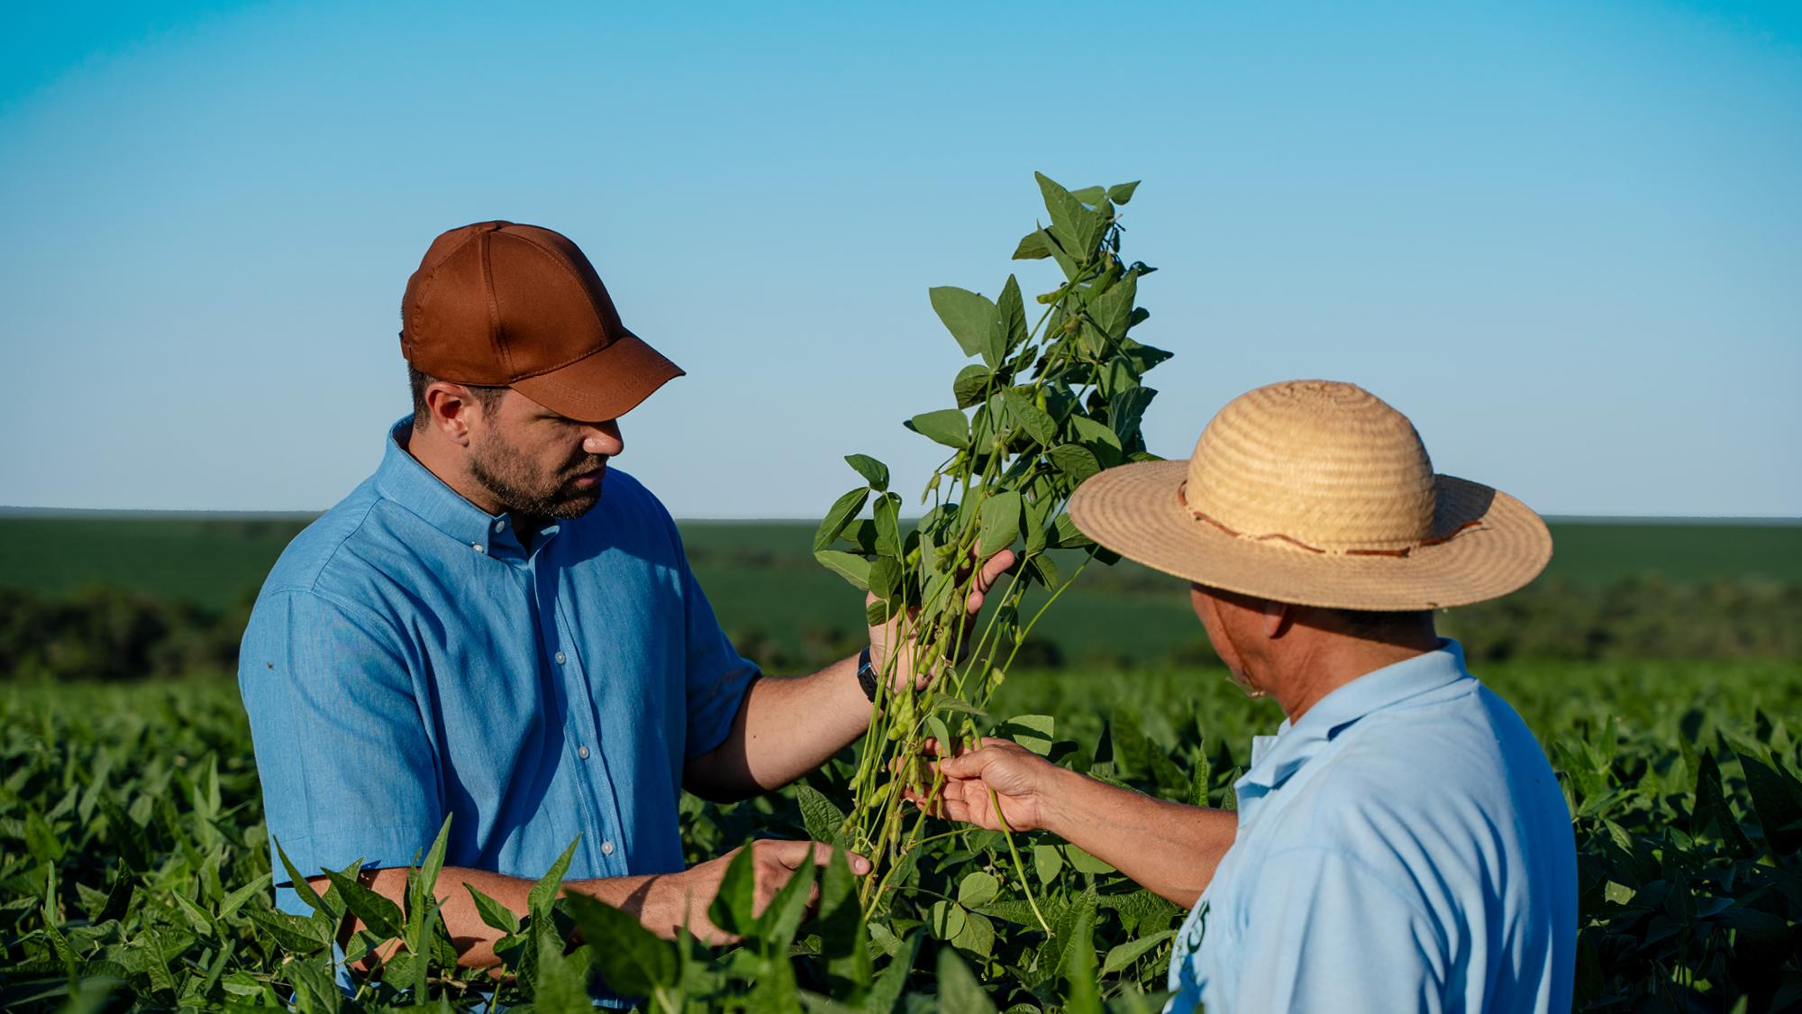
Estamos juntos cuidando
de um destino melhor para
todos nós

Slide 43
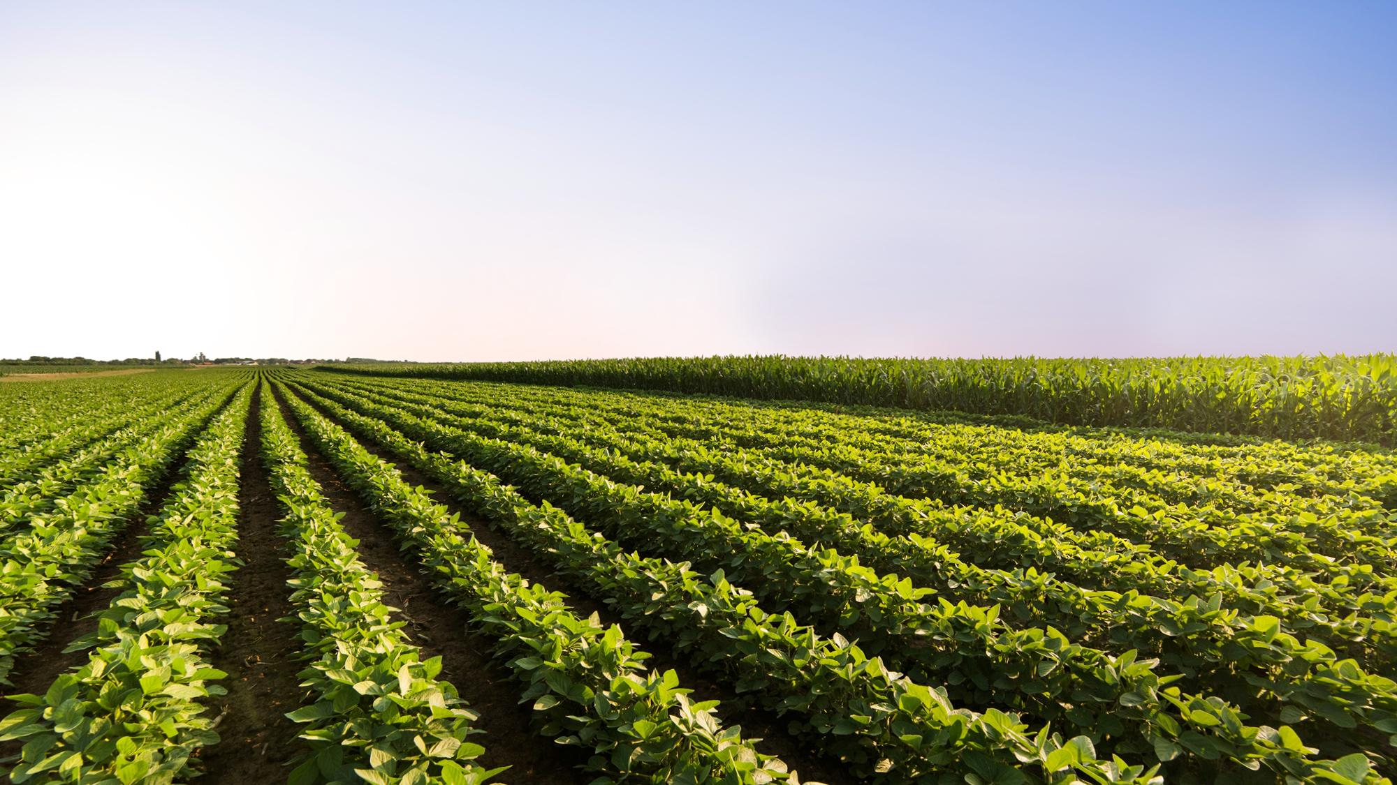


Acompanhe nossas
mídias sociais
@sistemacampolimpo
sistemacampolimpo.org.br
Por um destino melhor

